Slide 1
ぷよぷよ競技初心者を対象にした積み込み上達支援AIの開発
慶應義塾大学
伊藤大輝・廣澤聖士

Slide 2
自己紹介
伊藤大輝
慶應義塾大学青木研究室修士二年
スプラトゥーンのAIや画像の自動クロッピングなど、画像処理の実応用的な研究に取り組んでいる
ぷよテトは少しやってた
廣澤聖士
慶應義塾大学青木研究室博士
フィギュアスケートの自動採点などスポーツAIに取り組んでいる
ぷよぷよは64以来
ぷよぷよは知ってるけどesportsのぷよぷよ知らない２人！！

Slide 3
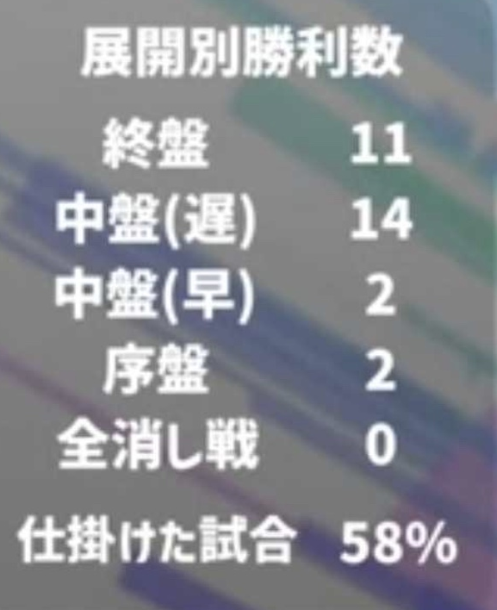
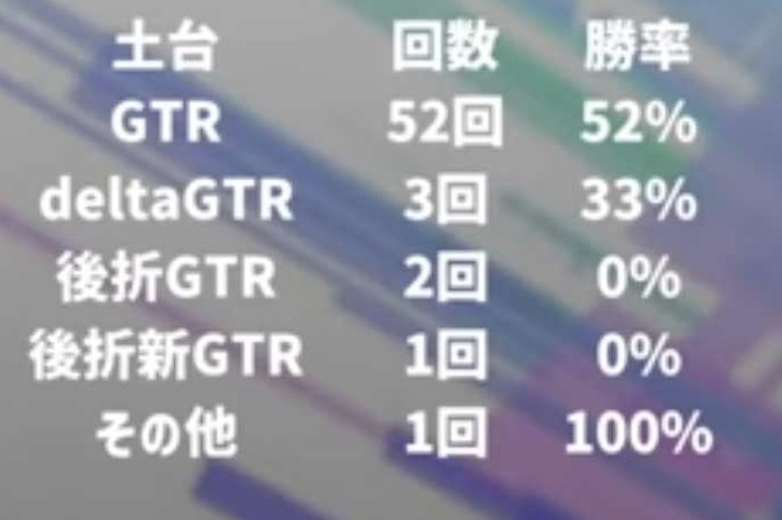
すること
スタッツ作成
サッカーのスタッツはサッカー詳しい人が作るのでは？
「きみデータ分析詳しいからサッカー知らないかもしれんけど作ってよ」
そもそも公式が出しているわかりやすい
対戦スタッツがかなり充実している
スタッツ以外でなにかしたい！！！！！！

Slide 4




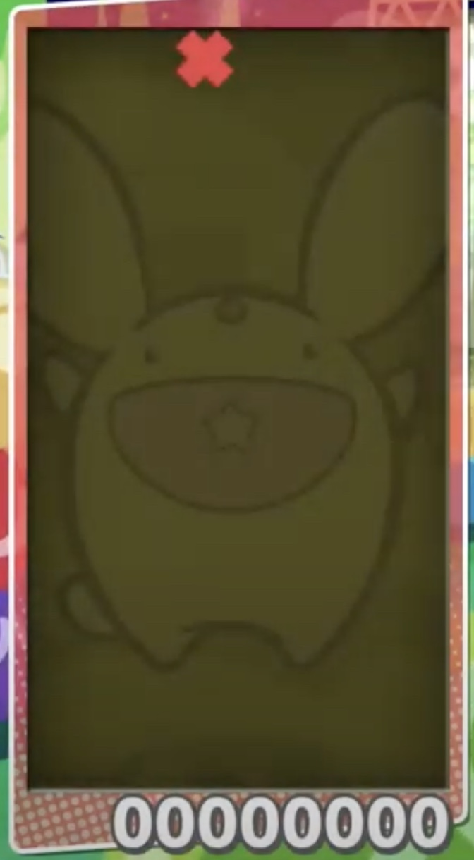


背景
初心者でありがちなこと
が欲しかったのに
がきちゃったどうしよう！
初心者
プロゲーマー
聞きたい
教えて欲しい
一人一人に
返事は無理

Slide 5

背景
初心者でありがちなこと
が欲しかったのに
がきちゃったどうしよう！
初心者
プロゲーマーAI
聞きたい
教えて欲しい
一人一人に
返事できる

Slide 6
目的
プロプレイヤーの実際のログから機械学習モデルによりプロの置き方を再現するAIを作成
自己対戦型の強化学習や
ルールベースの手法では
強いかもしれないが「プロの置き方の再現」はできない
初心者が遭遇した盤面で「プロならどこに置くか」AIに聞ける
初級者向けのフィードバック型上達支援プロぷよらーAIの開発

Slide 7
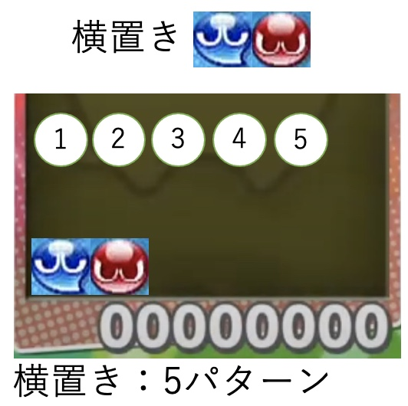
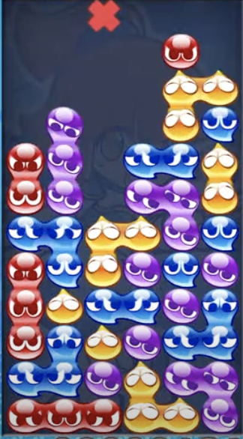

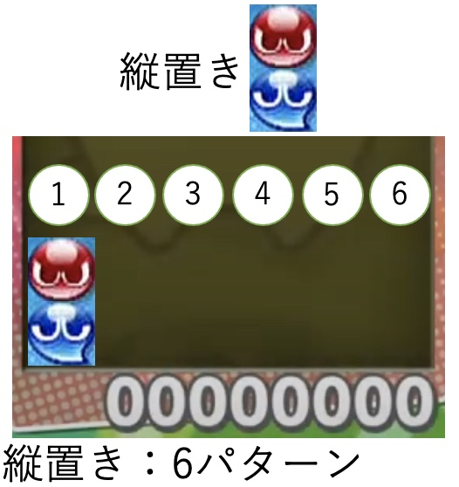
機械学習で取り組んだ研究
「深層学習を用いたぷよぷよAIの開発」(FSS2019)添島克駿
field
次元方向にconcat
Convolutional Neural Network
next
SOFTMAX
分類
22個の各置き方の確率
nextぷよの扱いを解決できていない
分類問題で「どこにおくべきか」を解決できているか不明

Slide 8
デモ
ランダムにぷよをドロップさせ、評価値一番高くなるところにドロップを繰り返す
全プロモデル
飛車ちゅう

Slide 9


提案手法
動画からぷよ盤面の検出
加えて、NEXTぷよが変わった瞬間のみの盤面を抽出
盤面画像
テンプレート画像
盤面ベクトル画像
1 2 3 4 5 6
1
2
3
4
5
6
7
8
9
10
11
12
0.2
6, 6, 6, 6, 6, 6
6, 6, 6, 6, 1, 6
6, 6, 6, 6, 4, 4
6, 5, 6, 6, 4, 2
1, 5, 6, 2, 2, 4
1, 5, 6, 5, 5, 4
2, 2, 4, 4, 5, 2
1, 2, 4, 5, 2, 5
1, 4, 2, 2, 5, 2
1, 2, 4, 5, 2, 2
2, 2, 5, 4, 5, 5
1, 1, 1, 4, 4, 5
類似度
one-hot
0.9
(6, 3)は黄色
0.5
0.3
0.4
6×12のぷよぷよの位置を抽出
1. 赤, 2.青, 3.緑, 4.黄色, 5.紫, 6.空白

Slide 10

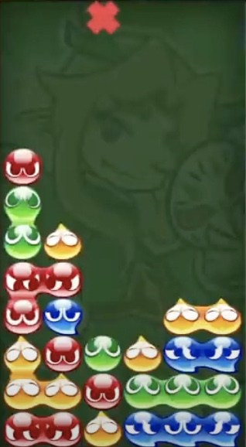
提案手法
ネットワークは盤面の評価値を出力
プロが選んだ手法とランダムにドロップした手法を比較
SiamNet(シャムネット)構造を利用
CNN
盤面評価値
Nextぷよはこっちで置いてしまう
正例
プロの置いた「後の」盤面
2.50
2.21
学習
「とにかくプロの置き方では高い評価値にしてくれ」というロス関数
比較
+1
適当に置いた
「後の」盤面
1.56
1.50
負例
差が1に
2.21 – 1.56 = 0.65 を 1 にするよう学習

Slide 11

従来の分類による手法
クラス分類をする場合(他のサンプルと競合しがち)
プロ
next
next
1
1
ラベル1
ラベル1
機械学習
「赤青2個の右のケースは1なのに、そこに赤緑を置いた左のケースは0と予測しなければならない」
0
0
1
ラベル0
ラベル0

Slide 12
提案する分類をしない手法
SiamNetをする場合の加点方式(今の盤面から良くなったかどうか)
プロ
next
next
評価点0
評価点1
評価点2
評価点+1
評価点+1
ランダム
機械学習
「有効なところに置いた時だけ点数が高くなるように学習すればいいのか」
評価点0
評価点1
評価点1
評価点+0
評価点+0

Slide 13
結果
正解が複数あるケースもあるためTop-N-Accuracyで評価
第３選択肢で50%の精度を達成(22択なので期待値は5%程度)
第x予測 | 精度
x = 1 | 27.5
x = 2 | 38.5
x = 3 | 51.1
x = 4 | 56.4
x = 5 | 64.5

Slide 14
結果
序盤、中盤、終盤における精度
序盤の方がよくできていることがわかる
 | ぷよの数n | Top-1-Accuracy
全体 | 0 <= n < 72 | 27.5
序盤 | 0 <= n < 12 | 35.4
 | 12 <= n < 24 | 30.0
中盤 | 24 <= n < 36 | 23.8
 | 36 <= n < 48 | 22.4
終盤 | 48 <= n < 60 | 20.2
 | 60 <= n < 72 | 24.9

Slide 15
プロぷよらーAI
全プロプレイヤーのログで学習をしている
全プロの平均的な性能
こんな感じでぷよを積み込んでいける
GTRを教えたわけではないが、GTRを学習して土台が作れている
土台では連鎖っぽいことはしている
ランダムにドロップ
GTR

Slide 16
飛車ちゅうAI
プレイヤーを限定したモデル
飛車ちゅう選手
孤高の定型王
プロで唯一初心者向けの階段積みを使いこなす
飛車ちゅう選手のプレイを学習したモデル
階段積み風で積み込めている
ただ、折り返しはいまいち
というより、データ数が少なくてうまく学習できてない

Slide 17
まとめ
ログから学習する機械学習モデルを提案
ログから学習することで特定のプロの特徴を捉えた置き方が可能
GTRといった汎用的な置き方も学習していた
上位５択で64.5%の精度でプロの置き方と一致した
発展性
自動で試合ごとに土台を判定することで、土台に特化した積み込みモデルが可能
メリ土台などマイナーな土台でも対応可能
ただしデータ数の確保が課題
ネットワーク構造に連鎖を評価する構造が必要

Slide 18
APPENDIX

Slide 19
ぷよぷよ独自の問題
Nextぷよが扱いにくい
盤面は(C, 6, 12)の画像として扱える
Nextぷよは(2, )であるため、盤面画像とどのように結びつけるか
既存研究では(2, 6, 12)にして画像にして重ねている
上から落ちてくる性質
シーケンスデータ干渉の発生
本来sequentialなデータ構造(1試合から連続の盤面が抽出される)
「10手目の置き方」は9手目の正解から作られる
9手目の正解から１個置いたらほぼ同じ盤面なのに正解になったり不正解になったりする

Slide 20
提案手法
Nextぷよは
プログラムで置いてしまう
予測
盤面評価値
正例
プロの置いた「後の」盤面
CNN
2.50
2.21
学習
比較
+1
適当に置いた
「後の」盤面
CNN
1.56
1.50
負例
差(2.21 – 1.56 = 0.65) を
1にするよう学習

Slide 21
既存の手法との比較
前提：強いAIではなく、まるでプロプレイヤーのようなAIを作る
ルールベース(木構造を用いたものなど。おそらくゲームのCPU)
意図的に動く、ある程度強いがプロっぽさ、人間ぽさはでない
強化学習ベース(勝つことを目的にAI同士に対戦させる。将棋AI)
この手の手法は強いかもしれないが、人間離れしてしまう
機械学習によるログベース
ぷよぷよのログから学習したい
この意味ではそのプロのログだけを集めればプロを再現できる
強いかどうかは別

Slide 22
既存の手法との比較
前提：強いAIではなく、まるでプロプレイヤーのようなAIを作る
ルールベース(木構造を用いたものなど。おそらくゲームのCPU)
意図的に動く、ある程度強いがプロっぽさ、人間ぽさはでない
強化学習ベース(勝つことを目的にAI同士に対戦させる。将棋AI)
この手の手法は強いかもしれないが、人間離れしてしまう
機械学習によるログベース
ぷよぷよのログから学習したい
この意味ではそのプロのログだけを集めればプロを再現できる
プレイヤーログ関係ない=人間っぽくない=プレイの参考にはならない
プレイヤーログから学習=人間っぽいプレイ=プレイの参考にできる

Slide 23
本研究の役割(スライドいらんかも)
積み込みだけをするAI
対戦をするAIを作るにはパーツを分けられる
積み込みに特化したAI
発火に特化したAI
自分と相手の盤面を状況判断AIが見て、積み込みをするか発火をするかを決めさせる
今回は状況判断AIはやらない
ぷよぷよAI
状況判断AI
(発火するか積み込みするか)
積み込みAI
・火力を伸ばすこと
・催促用などを組む
発火AI
・どこを発火するか
・何手先か
本研究の想定

Slide 24
AIにできて人間にできないこと
Next Next Nextぷよが見える
理論上は、Nextぷよが盤面に現れたら、Next Next Nextは見えるが、通常は見えない、or見えても人間だと処理できなさそう
連鎖の見間違えがない
その連鎖は本命かどうかの判断は爆速と思われる
つまり、発火して勝てない=x連鎖伸ばせば勝てるという計算が可能

Slide 25
機械学習でのぷよぷよAIの本質的な問題点
大きく分けて2つの問題点
ぷよぷよの盤面は画像のように表現できる(横6×縦12×色)
1. Nextぷよの表現
原則、機械学習において、盤面(画像) + Nextぷよ(数値)の組み合わせ
というより、上から落ちてくる的なことは考慮できない
2. 正解と不正解が微妙
プロが置いた=正解、これはいい。ただ正解だけでは学習できない
なにが不正解？プロが置かなかったものは全部不正解？

Slide 26
提案手法のメリット(このスライドいらなそう)
盤面評価値の予測
本来は盤面の評価値を予測するには「プロによる盤面の評価値」が必要である
AIには原則「正解」が必要。しかし付与するのは一言でとっっっても大変
SaimNetの構造を使うことで正例不例の組み合わせだけで実現可能
分類=確率=選んだであろう0-1の予測
NEXTぷよの処理がかなりいまいちになる
全盤面を生成してしまった方がいい
選ばれない=全部0、選ばれた=1となるようにする
分類っぽい問題とはいえあまり直感的な出力とはいえない
このスライドを図にしたのがしたのやつ

Slide 27
実際にお助けAIに聞いてみる

Slide 28
まとめ
プロの過去のログデータから、その動きをトレースするAIの開発

Slide 29
背景
プロプレイヤーのプレイを見てもぷよぷよ上達のハードルは高い
積み込み、催促、凝視
初心者I
ぷよテトでぷよぷよとテトリスをまぁまぁやっていた
GTRを組んで7連鎖くらいは作れるが10連鎖はNEXTの運次第
誤爆が多い
凝視はできない
催促はゴミ処理

Slide 30
背景
プロプレイヤーのプレイを見てもぷよぷよ上達のハードルは高い
積み込み、催促、凝視
初心者I
ぷよテトでぷよぷよとテトリスをまぁまぁやっていた
GTRを組んで7連鎖くらいは作れるが10連鎖はNEXTの運次第
誤爆が多い
凝視はできない
催促はゴミ処理(いらないぷよをどうしていいかわからない)

Slide 31
背景
プロプレイヤーのプレイを見てもぷよぷよ上達のハードルは高い
積み込み、催促、凝視
初心者I
ぷよテトでぷよぷよとテトリスをまぁまぁやっていた
GTRを組んで7連鎖くらいは作れるが10連鎖はNEXTの運次第
誤爆が多い
凝視はできない
催促はゴミ処理(いらないぷよをどうしていいかわからない)
目標
AIにプロの動きを真似させたら「プロならどこに置くか」AIに聞けるのでは？
初級者、中級者向けの教育用、上達支援プロぷよらーAIの開発

Slide 32
提案手法の全体図
提案手法
ゲーム画面
ぷよベクトル
CNN
盤面評価値
6, 6, 6, 6, 6, 6
6, 6, 6, 6, 1, 6
6, 6, 6, 6, 4, 4
6, 5, 6, 6, 4, 2
1, 5, 6, 2, 2, 4
1, 5, 6, 5, 5, 4
2, 2, 4, 4, 5, 2
1, 2, 4, 5, 2, 5
1, 4, 2, 2, 5, 2
1, 2, 4, 5, 2, 2
2, 2, 5, 4, 5, 5
1, 1, 1, 4, 4, 5
ベクトル化
2.21

Slide 33
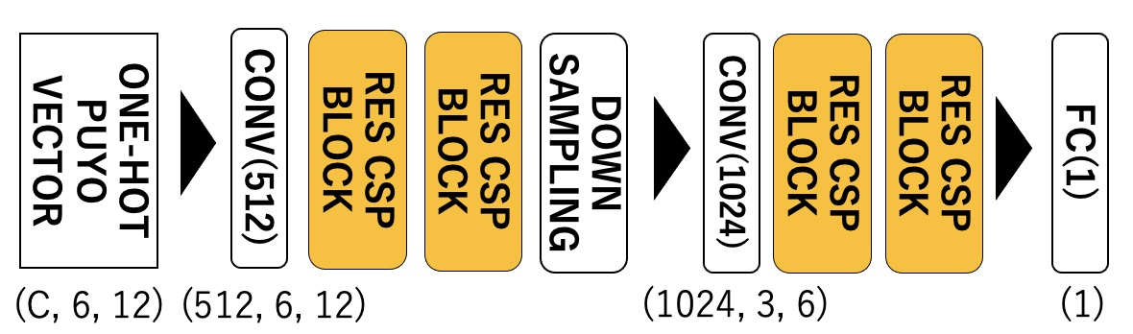
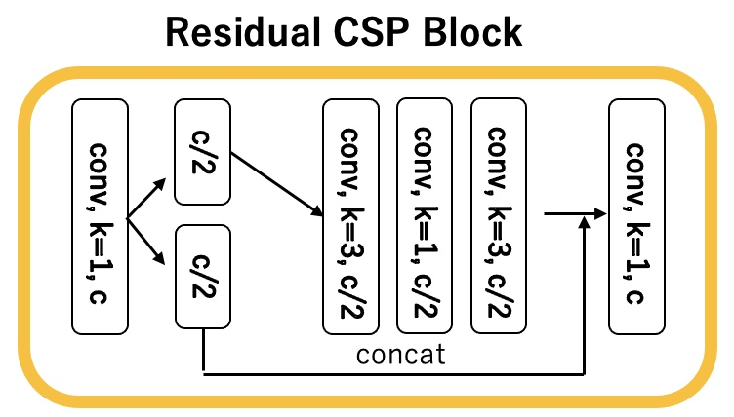
提案手法の全体図
提案手法
ゲーム画面
PUYO VECTOR
CNN
盤面評価値
6, 6, 6, 6, 6, 6
6, 6, 6, 6, 1, 6
6, 6, 6, 6, 4, 4
6, 5, 6, 6, 4, 2
1, 5, 6, 2, 2, 4
1, 5, 6, 5, 5, 4
2, 2, 4, 4, 5, 2
1, 2, 4, 5, 2, 5
1, 4, 2, 2, 5, 2
1, 2, 4, 5, 2, 2
2, 2, 5, 4, 5, 5
1, 1, 1, 4, 4, 5
ベクトル化
2.21

Slide 34
提案手法のモデル
Residual CSP Block
zconv, k=1, c
c/2
zconv, k=3, c/2
zconv, k=1, c/2
zconv, k=3, c/2
zconv, k=1, c
c/2
concat
PUYO VECTOR
CONV(512)
RES CSP BLOCK
RES CSP BLOCK
DOWN SAMPLING
CONV(1024)
RES CSP BLOCK
RES CSP BLOCK
FC(1)
(n, 6, 12)
(512, 6, 12)
(1024, 3, 6)
(1)

Slide 35
提案手法のモデル
ONE-HOT
PUYO VECTOR
CONV(512)
RES CSP BLOCK
RES CSP BLOCK
DOWN SAMPLING
CONV(1024)
RES CSP BLOCK
RES CSP BLOCK
FC(1)
(C, 6, 12)
(512, 6, 12)
(1024, 3, 6)
(1)

Slide 36
提案手法のモデル
Residual CSP Block
zconv, k=1, c
c/2
zconv, k=3, c/2
zconv, k=1, c/2
zconv, k=3, c/2
zconv, k=1, c
c/2
concat

Slide 37
あ
図
横置き
縦置き
1
2
3
4
5
1
2
3
4
5
6
横置き：5パターン
縦置き：6パターン
色が逆も考慮
全パターン：(5+6)×2 = 22パターン

Slide 38
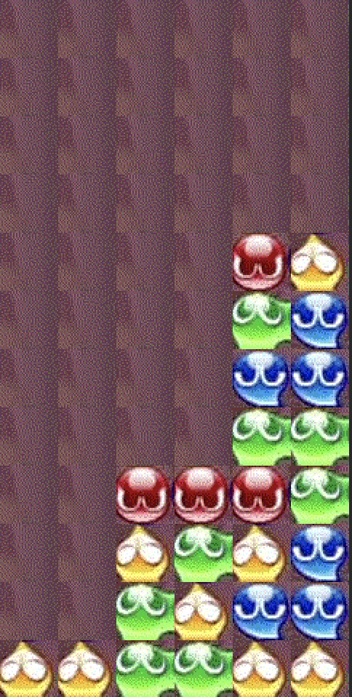
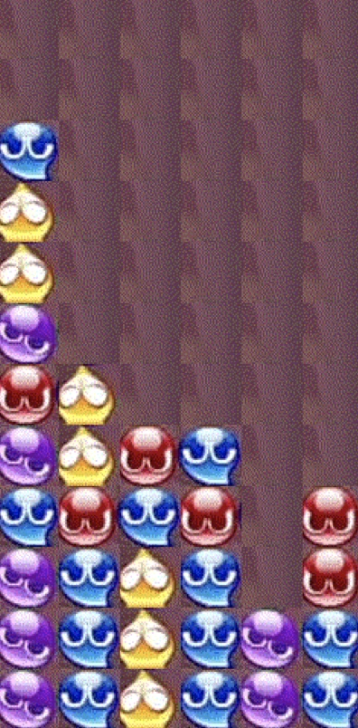

プロぷよらーAI
飛車ちゅうAI

